Slide 1
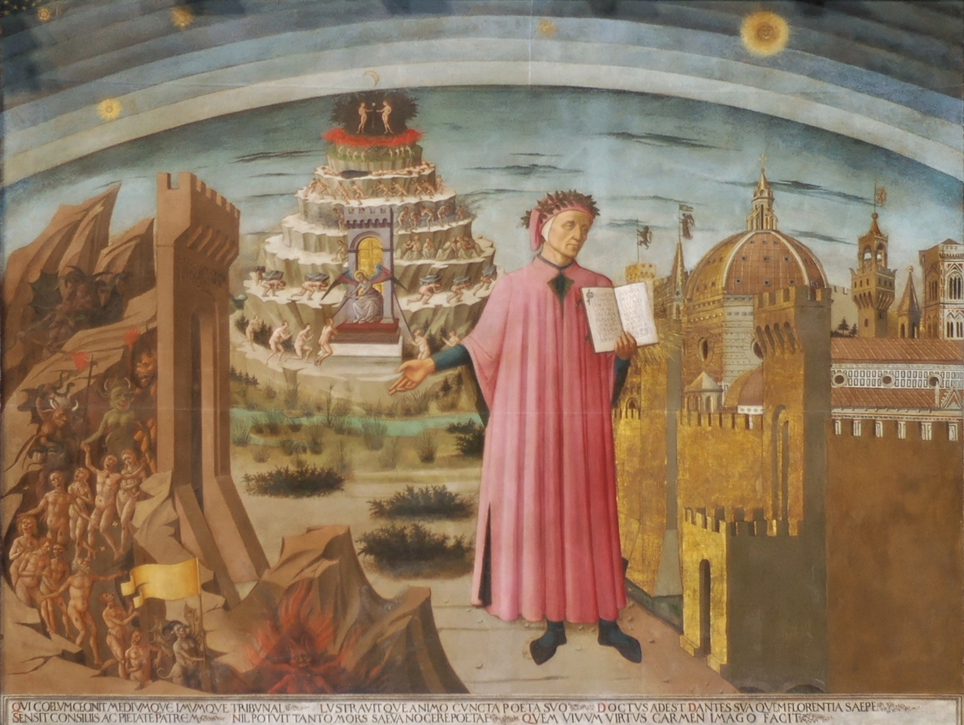
L’invenzione del Purgatorio e il Purgatorio di Dante

Slide 2
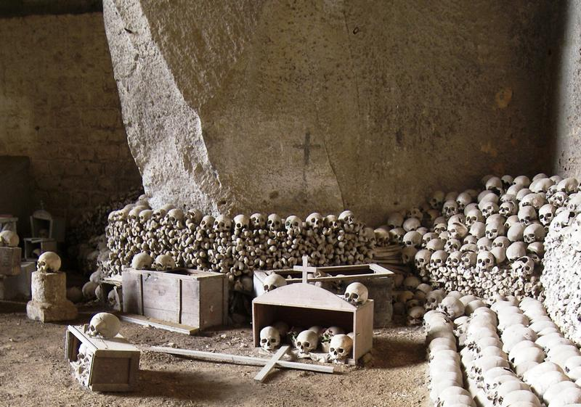
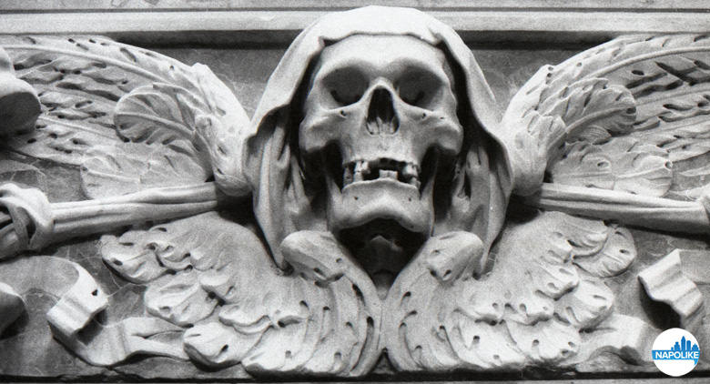
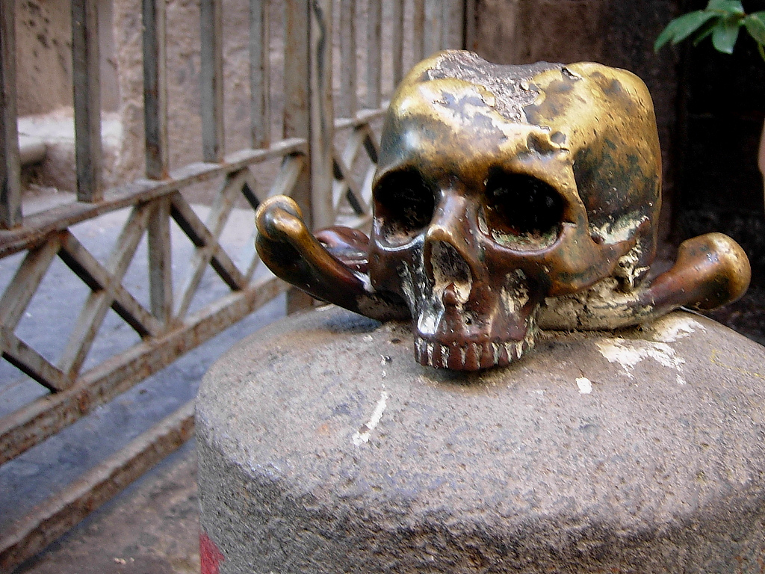
In diverse città italiane, specialmente
nel Meridione, è diffuso il culto delle
anime purganti.
A Napoli lo si incontra soprattutto nel
Cimitero delle Fontanelle (foto in alto)
e nella chiesa di Santa Maria del
Purgatorio ad Arco (foto a sinistra).

Slide 3
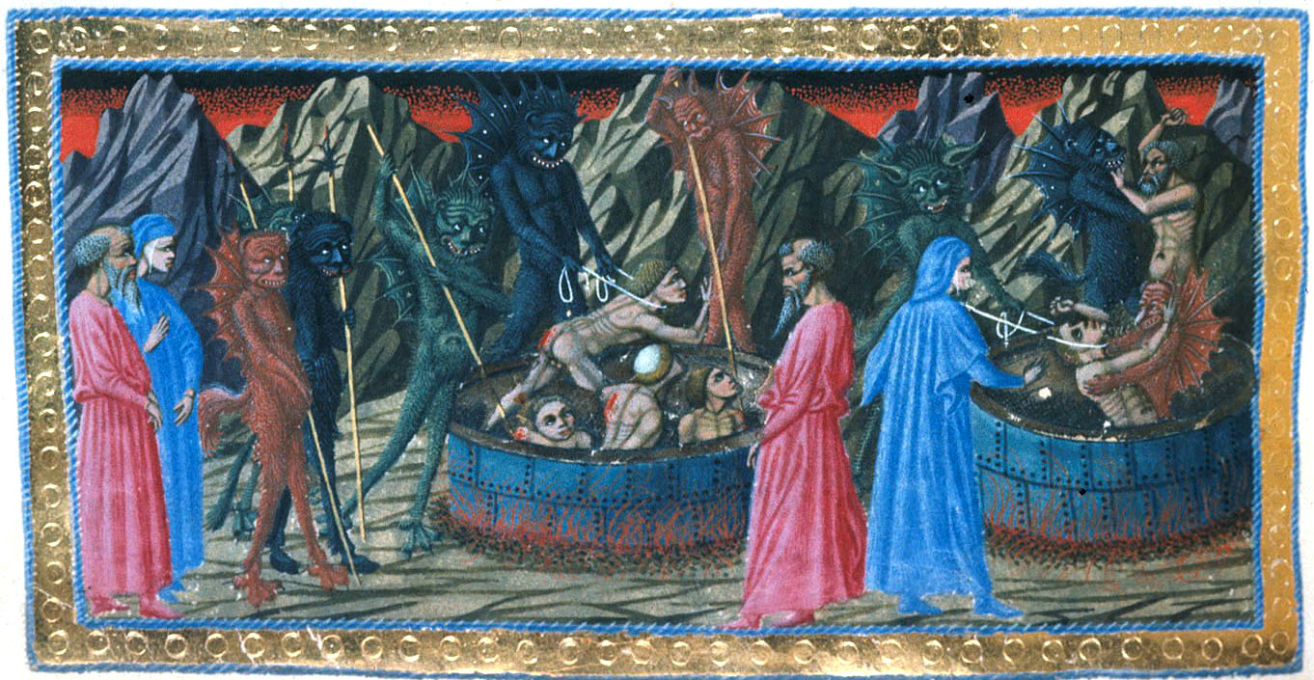
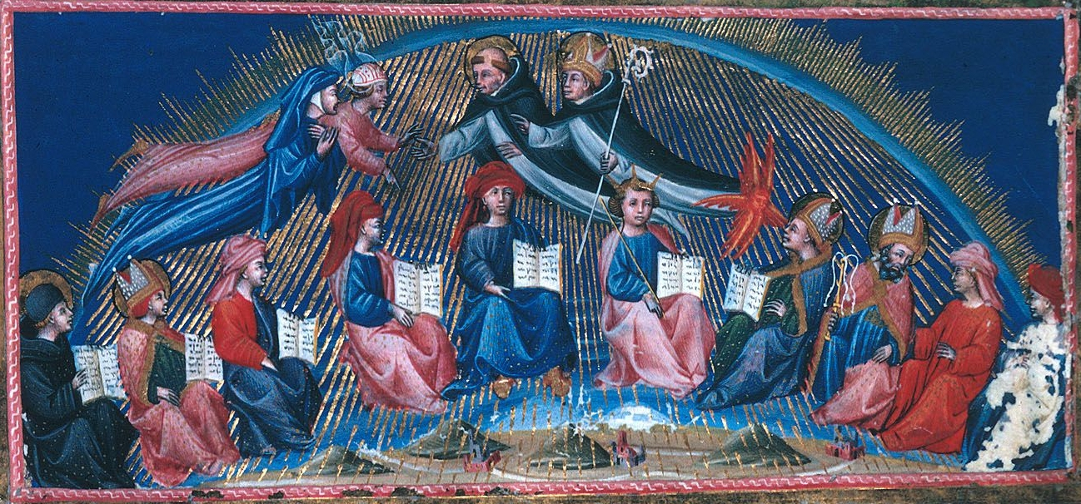
Ma i testi sacri del Cristianesimo citano solo
l’Inferno e il Paradiso

Slide 4
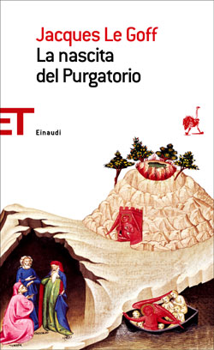
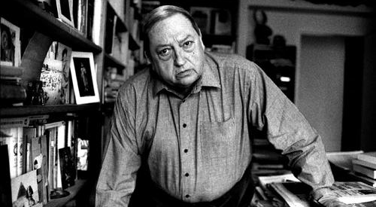
Il Purgatorio, inteso come terzo regno ultraterreno in cui le anime possono purificarsi dei peccati per poi accedere al Paradiso, ha una genesi lunga e complessa, ricostruita da Jacques Le Goff nel saggio La nascita del Purgatorio (1981)

Slide 5
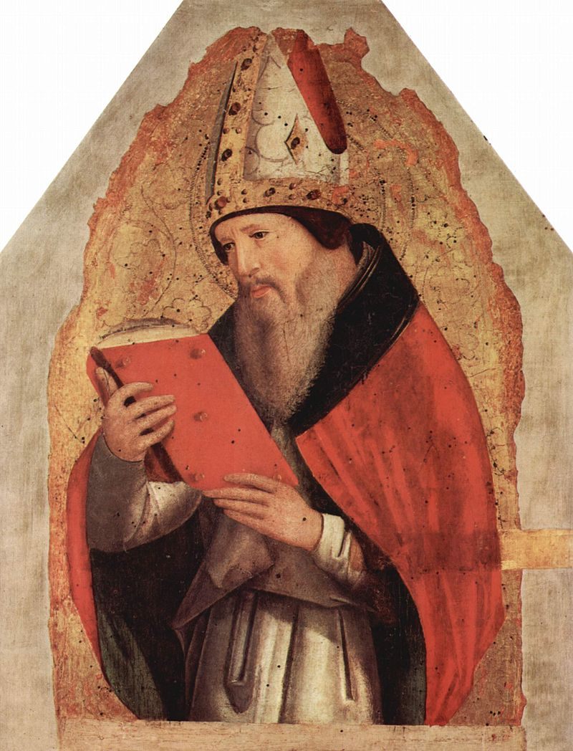
Secondo Le Goff, un primo riferimento alla possibilità che i peccati possano in qualche modo essere perdonati alle anime dei defunti grazie all’intercessione in loro favore dei vivi, è già in Sant’Agostino (354-430), che in occasione della morte della madre scrive:
“Dio del mio cuore, ora ti scongiuro per i peccati di mia madre. Esaudiscimi […] Rimetti a lei i suoi debiti, se mai ne contrasse […]; rimettili, ti imploro, non entrare in giudizio contro di lei. La misericordia trionfi sulla giustizia”

Slide 6
Agostino sarebbe in seguito tornato sulla questione, affermando:
“In favore di alcuni defunti, la preghiera della Chiesa stessa
di alcuni uomini pii è esaudita, ma lo è per coloro che sono rigenerati in Cristo”
“Alcuni fedeli potrebbero presto o tardi, attraverso un fuoco purgatorio e a seconda che abbiano più o meno amato i beni perituri, essere salvati”

Slide 7
L’impiego della metafora del fuoco per indicare
lo strumento della purificazione delle anime
proviene peraltro dalla lettura di un passo di
San Paolo, che nella Lettera I ai Corinzi afferma:
“Sarà salvato, ma come attraverso il fuoco”

Slide 8
Si può intercedere a favore delle anime purganti mediante:
elemosine
preghiere
penitenza

Slide 9
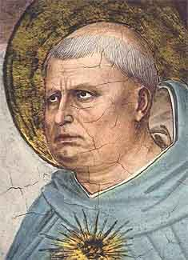
Il dibattito sull’argomento prosegue nei secoli, e raggiunge un punto di arrivo in S. Tommaso d’Aquino
(1224-1274)

Slide 10
Queste in sintesi le posizioni di San Tommaso:
Il Purgatorio, il Paradiso e l’Inferno sono luoghi;
Il Purgatorio è sotterraneo e contiguo all’Inferno (altri lo collocavano in cielo o sulla superficie della terra);
Il Purgatorio non è eterno;
Le opere dei vivi possono fruttare ai morti una mitigazione della pena;
Le anime purganti sanno che saranno salvate.

Slide 11
CONTRO L’IDEA CHE
ESISTA IL PURGATORIO
ERETICI
ORTODOSSI

Slide 12
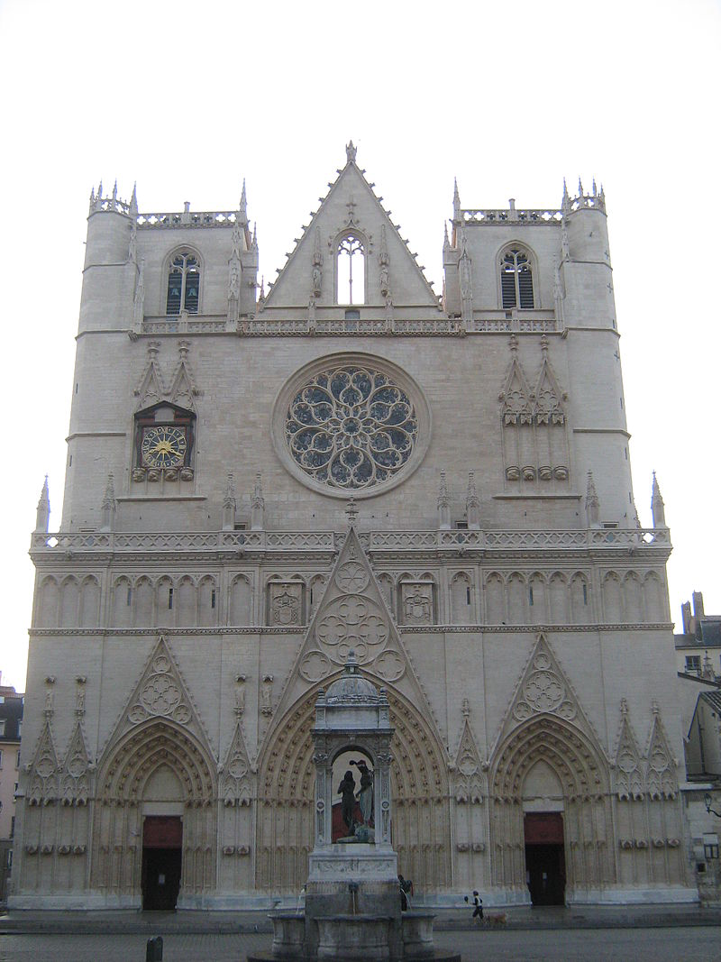
Il Secondo Concilio di Lione, nel 1274,
sancisce la definitiva accettazione da parte della Chiesa dell’esistenza del Purgatorio.
Proprio in quell’anno muore San Tommaso, che non può dunque partecipare al Concilio.

Slide 13
Secondo Concilio di Lione, 1274
“[i peccatori] se, sinceramente penitenti, muoiono nella carità prima di avere, con degni frutti di penitenza, riparato ciò che hanno commesso o omesso, le loro anime sono purgate dopo la morte da pene purgatrici o purificatrici e, per il sollievo di tali pene, sono utili i suffragi dei fedeli viventi, cioè i sacrifici delle messe, le preghiere, le elemosine e le altre opere di carità che i fedeli sogliono offrire per gli altri fedeli secondo le istituzioni della Chiesa”

Slide 14
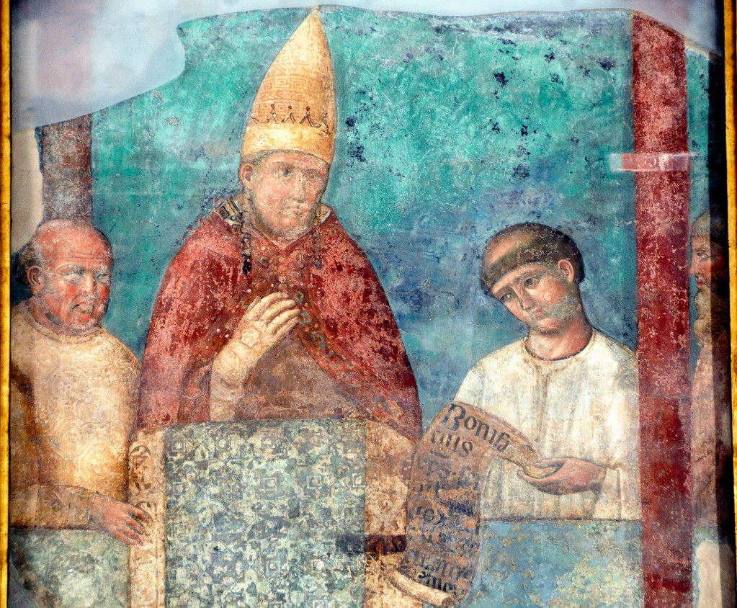
Nel 1300, a soli 26 anni dal concilio di Lione, il papa
Bonifacio VIII convoca il Giubileo: i pellegrini che si recano
a Roma durante l’Anno Santo possono ottenere l’indulgenza
per i peccati commessi

Slide 15
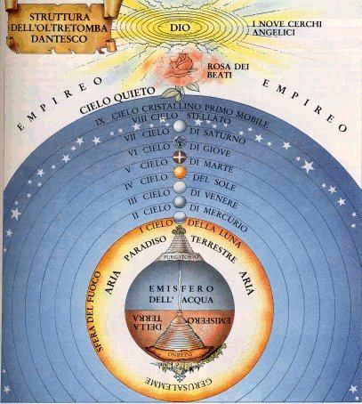
Quando Dante scrive la Commedia, dunque, l’esistenza
del Purgatorio è stata sancita da poco e ci sono diverse
ipotesi circa la sua struttura e la sua collocazione.
Discostandosi da San Tommaso, Dante pone il Purgatorio
sulla Terra, agli antipodi dell’Inferno

Slide 16
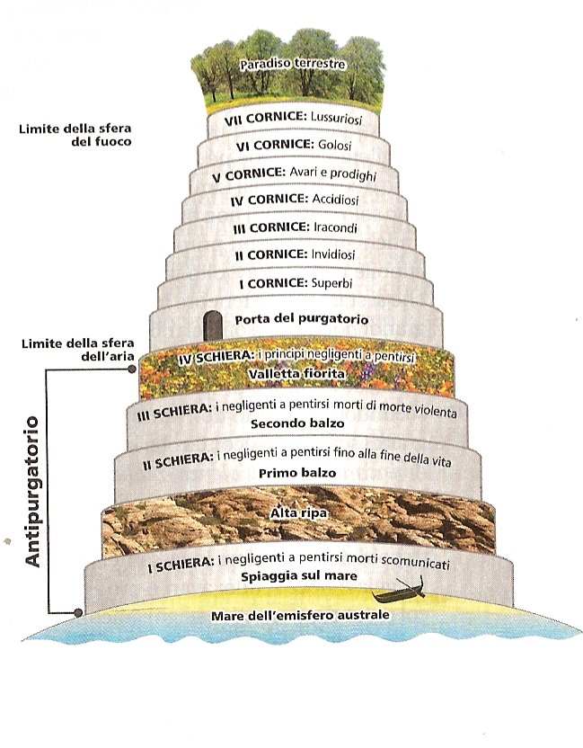
Antipurgatorio:
invenzione
dantesca

Slide 17
Amore deviato verso il male
Amore troppo tiepido
Amore mutato in odio

Slide 18
La porta del Purgatorio è stretta (Pg., IX, 74-75).
C’è un riferimento a
Matteo, 7.13-14: “Entrate per la porta stretta, poiché larga è la porta e spaziosa la via che porta alla perdizione […] Quanto è stretta la porta ed angusta la via che conduce alla vita, e come sono pochi quelli che la trovano!”.
La condizione delle anime purganti è quindi una condizione di privilegio.

Slide 19
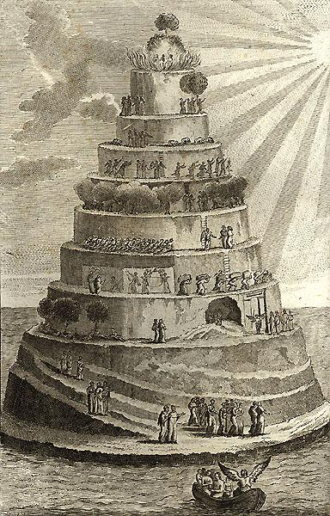
Dante immagina il Purgatorio come una montagna e torna sempre alla metafora della salita faticosa per indicare il processo che porta alla salvezza dell’anima:
“e piedi e man volea il suol di sotto” (Pg., IV, 32)
“lo sommo er’alto che vincea la vista” (Pg. IV, 40)

Slide 20
Man mano che si sale, diminuisce la fatica,
perché le anime avanzano nel loro processo di purificazione:
“Ed elli a me: Questa montagna è tale,
che sempre al cominciar di sotto è grave;
e quant’uom più va su e men fa male” (Pg., IV, 88-90)
“con lieta voce disse: Intrate quinci
ad un scaleo vie men che li altri eretto” (Pg., XV, 35-36)

Slide 21
“e canterò di quel secondo regno
dove l’umano spirito si purga” (I, 5)
Il Purgatorio è dunque il luogo della purificazione,
che si ottiene mediante
castigo materiale
meditazione
sul peccato: le
pene sono
accettate dalle anime
preghiera

Slide 22
Dante insiste molto sull’importanza dei suffragi dei vivi a favore delle anime
“Ché qui per quei di là molto s’avanza” (Pg., III, 145)
“Se orazione in prima non m’aita
che surga su di cuor che in grazia viva” (Pg., IV, 133-134)
“che tu mi sie di tuoi prieghi cortese
in Fano, sì che ben per me s’adori,
pur ch’io possa purgar le gravi offese” (Pg., V, 68-72)
“Quando sarai di là de le larghe onde,
di’ a Giovanna mia che per me chiami
là dove a li ‘nnocenti si risponde” (Pg., VIII, 70-72)
I’ ti priego
che per me prieghi quando su sarai” (Pg., XVI, 50-51)

Slide 23
L’importanza dei suffragi trova una testimonianza estrema in questi versi:
“Pace volli con Dio in su lo stremo
de la mia vita; e ancor non sarebbe
lo mio dover per penitenza scemo,
se ciò non fosse, ch’a memoria m’ebbe
Pier Pettinaio in sue sante orazioni,
a cui di me per caritate increbbe”
(Pg., XIII, 124-129)

Slide 24
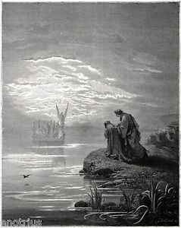
Il Purgatorio, posto sulla Terra, partecipa dello
scorrere del tempo, segnato dal sorgere e dal calare
del Sole:
“O dolce lume, a cui fidanza i’ entro
per lo novo cammin
….
esser dien sempre li tuoi raggi duci”
(Pg., XIII, 16-21)
“senti’ a me gravar la fronte
a lo splendore assai più che di prima”
(Pg., XV, 10-11)
“Non ti maravigliar s’ancor t’abbaglia
la famiglia del cielo…
Messo è che viene ad invitar c’om saglia”
(Pg., XV, 28-30)

Slide 25
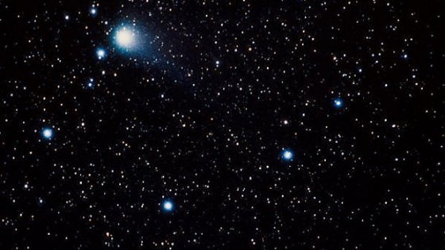
La luce nel Paradiso Terrestre assume invece
il carattere allegorico e atemporale che avrà nel Paradiso
“Le tenebre fuggian da tutti i lati” (XXVII, 112)
“O splendor di viva luce etterna” (XXXI, 139)
“puro e disposto a risalir le stelle”

